Slide 1



KillNet
Кейс: ОЦРВ

Slide 2





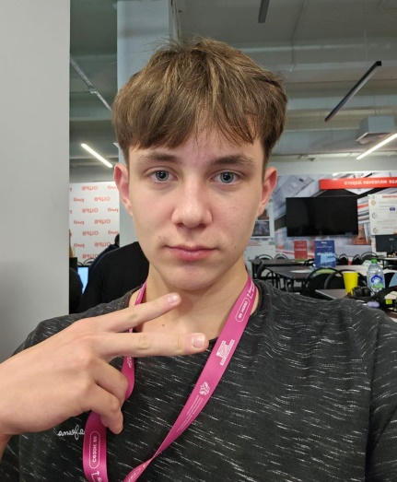
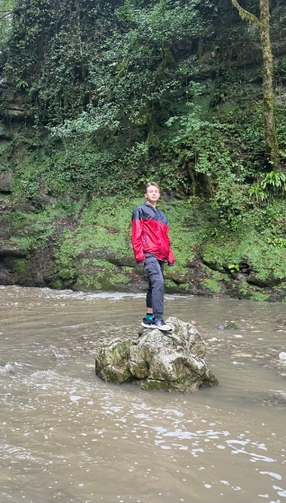




Команда:
KillNet
Дизайнер, создатель презентации
Backend разработчик
Михаил Лебедев
Арсений Василков
Михаил Носков
Дмитрий Василенко
Вадим Санников
Капитан,
Backend разработчик
Верстальщик
Разработчик Frontend части, API
2

Slide 3


Команда:
Killnet
Дизайнер, создатель презентации
Backend разработчик
Михаил Лебедев
Арсений Василков
Михаил Носков
Дмитрий Василенко
Вадим Санников
Капитан,
Backend разработчик
Верстальщик
Разработчик Frontend части, API
2

Slide 4
Описание кейса:
Для оптимизации грузовых перевозок на железнодорожном транспорте необходимо собрать и проанализировать следующие данные:
состояние инфраструктуры
объемы грузов
грузоподъёмность поездов
На их основе нужно построить алгоритм, эффективно распределяющий нагрузку на ж/д пути.
3
2
KillNet

Slide 5

Решение:
Решение разбито на две основные задачи:
Написание алгоритма распределения
Взаимодействие с пользователем и отрисовка графиков
4
KillNet

Slide 6
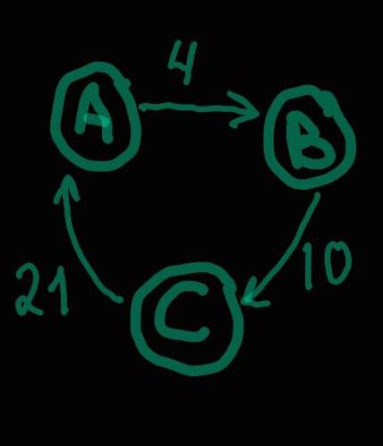
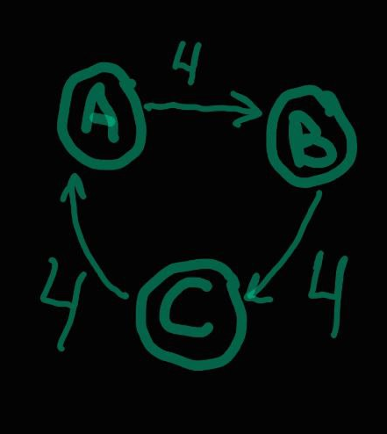
Задача 1
написание алгоритма
5
KillNet

Slide 7
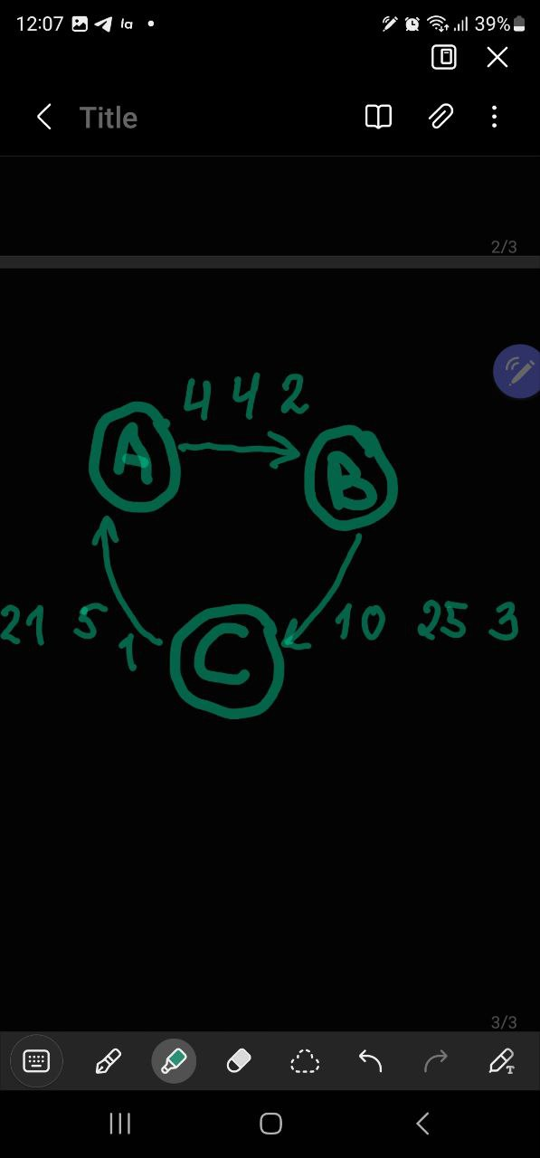
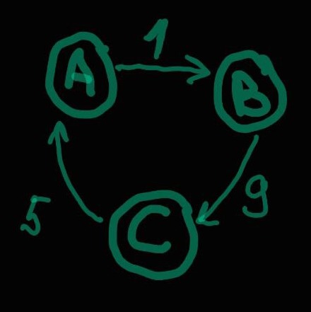
Задача 1
написание алгоритма
5
KillNet

Slide 8
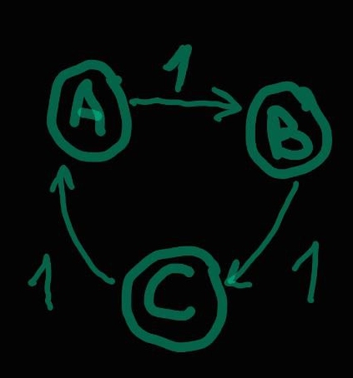
Задача 1
написание алгоритма
5
KillNet

Slide 9



Инструменты и фреймворки:
6
7
KillNet

Slide 10

Масштабирование:
8
9
KillNet

Slide 11


Спасибо за внимание!

